Slide 1
JAXA担当者 ：「先生、メダカが死んでしまうとだめですか？」
尾田 ：「だめです。生きていないといけません。」
JAXA担当者 ：「では、メダカが生きてさえいればいいですか？」
尾田（少しむっとして）：「だめです。良い状態のメダカでないといけません。」
JAXA担当者 ：「では、良い状態のメダカというのはどういうメダカですか？」
尾田 ：「元気なメダカです。」
JAXA担当者 ：「では、元気なメダカというのはどういうメダカですか？」
尾田 ：「健康なメダカです。」
JAXA担当者 ：「では、健康なメダカというのはどういうメダカですか？」
尾田 ：「・・・・・・・」

Slide 2

「メダカ健康計画」スタート
https://flour-net.com/projectx/
状態が良いメダカって？
元気なメダカって？
健康なメダカって？
宇宙でのメダカを研究しようと思ったら、
日常のメダカを研究することになった！？

Slide 3
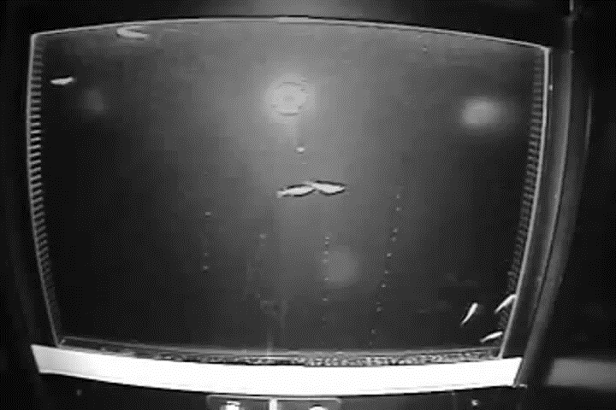
やってみた
いろいろ研究した結果、
困った時は、原点に戻る。

Slide 4
健康なメダカ
不健康なメダカ
顔色が悪い
外見、色彩に関する指標：
（重症、近いうちに死亡することが予想される＝明らかに問題である）
体躯が不透明。
体躯の色が白い。
鰭がぼろぼろ。
（軽症、すぐに死亡することはない＝若干の問題がある）
鰭が開いていない、鰭が閉じている。
ただし、鰭の状態はメダカの緊張度合いにも影響されるために、外見のみから軽症の場合を
判断することは困難である。
（問題ない＝健康である）
上記のような症状が認められない

Slide 5
健康なメダカ
不健康なメダカ
動きにキレがない
行動、動作に関する指標：
（重症、近いうちに死亡することが予想される＝明らかに問題である）
尻尾をふるような、体躯をくねらせる泳ぎ方をする。
胸鰭の動かし方がパタパタ（or バタバタ）している。
静止（ホバリング）ができず、ポジションが流れる。
俊敏な動きができない。
底にじっとしている。
（軽症、すぐに死亡することはない＝若干の問題がある）
鰭が開いていない、鰭が閉じている。
体躯を水平に保つことができず、頭部を上あるいは下に向けて斜めに泳ぐ。
落ち着きがない泳ぎ方をする。
呼吸が速い（荒い）。
（問題ない＝健康である）
上記のような行動・動作が認められない

Slide 6
健康なメダカ
不健康なメダカ
動物は「動いてなんぼ」。
したがって、うまく動ければ、健康。
うまく動けなければ、不健康。
動物は「動く物」であり、その心身の状態は
「動き」にもっとも鋭敏かつ顕著に表現される。

Slide 7
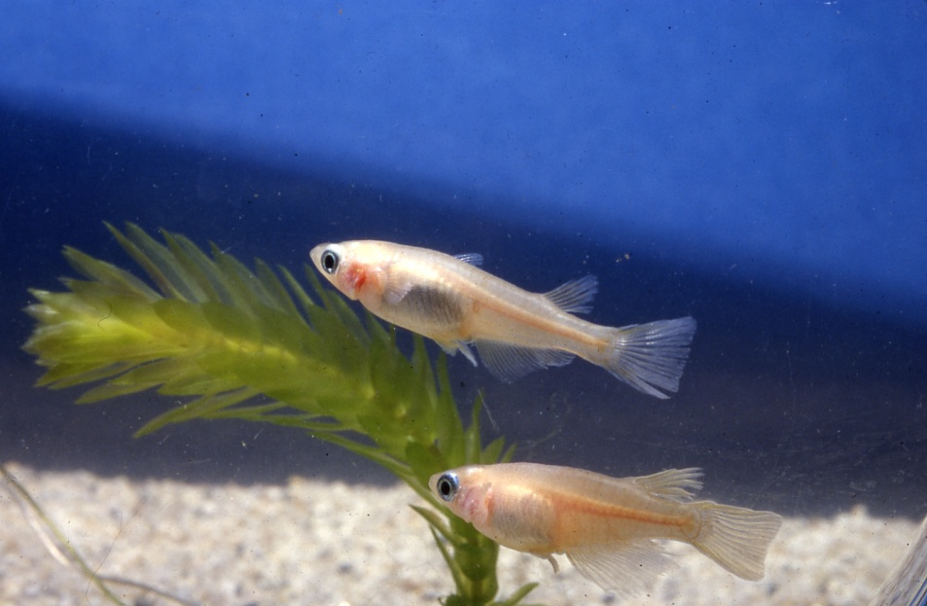
メダカの健康科学＝メダカの動きの研究
と心得たり。
専任講師から
准教授に昇進！
尾田正二
東京大学大学院新領域創成科学研究科
先端生命科学専攻
動物生殖システム分野

Slide 8
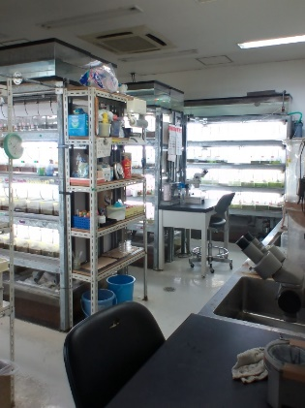
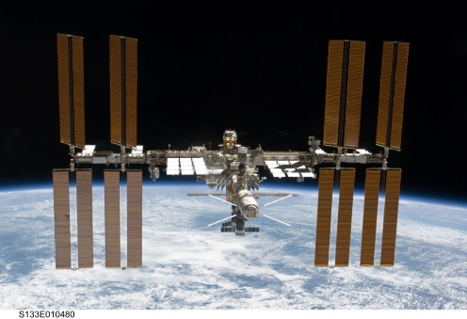
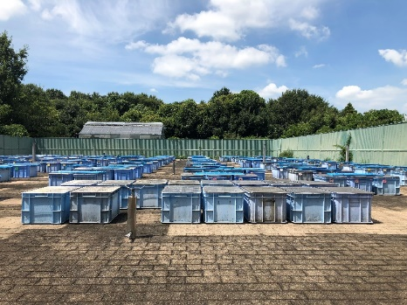
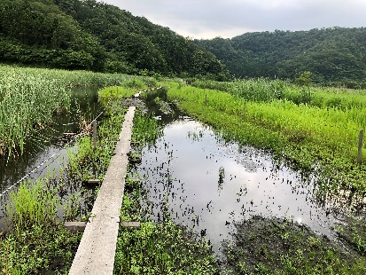
メダカの「健康」の程度
尾田の個人的主観によるランキング
≑
<
<
メダカの体は日本の自然環境で生きるように設計されている。
メダカを日本の自然環境から切り離すことはできない。
メダカも日本人も日本の自然環境の一部（部品）である。
メダカは日本の自然環境の一部（部品）である。

Slide 9
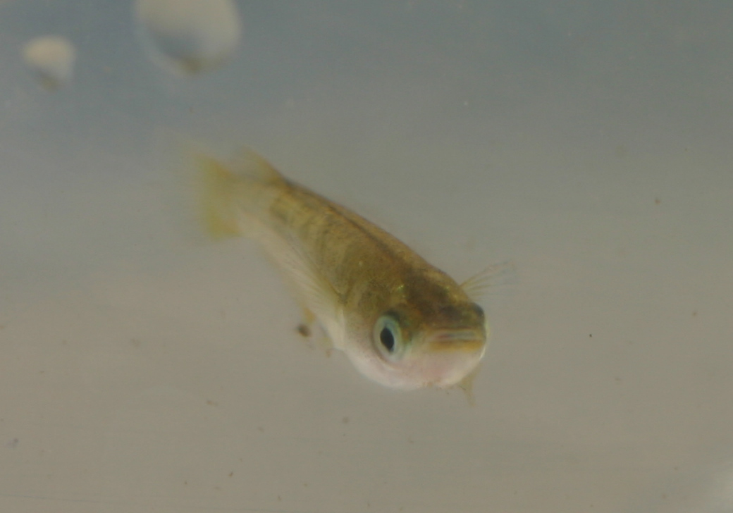
生き物の身体は、健康であるべく、できている
と思う。
屋内飼育メダカの不健康の理由は、
１．食べ過ぎ（と運動不足）
２．変化のない環境
３．食の劣化
生き物が想定された通りに生活すれば、
生き物は「健康」に存在できる
食べるべき餌がおいしい餌
腹八分目…

Slide 10
さーらーにイイイイイ
動物の健康にとって
もっとも重要な環境因子は、「食」
You are made from what you ate.
せんたんくん

Slide 11
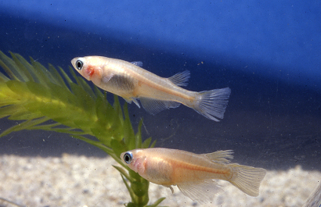
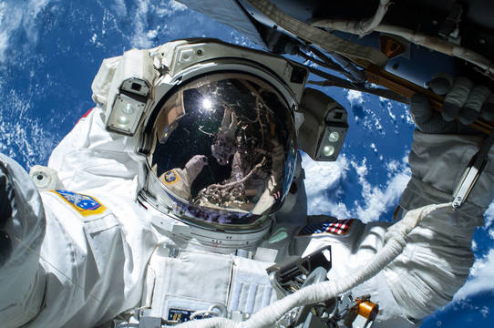
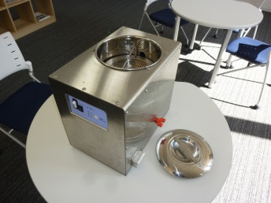
メダカ
宇宙
超音波
(NASA)
＋
＋
生き物の身体は、健康であるべく、できている
生き物が想定された通りに生活すれば、
生き物は「健康」に存在できる
不健康になるのは、生活環境（生活習慣）のせい

Slide 12
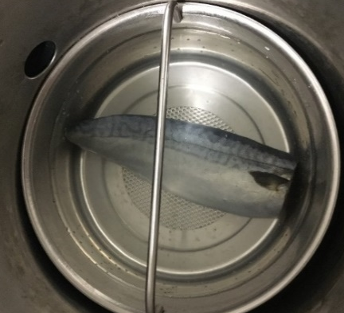

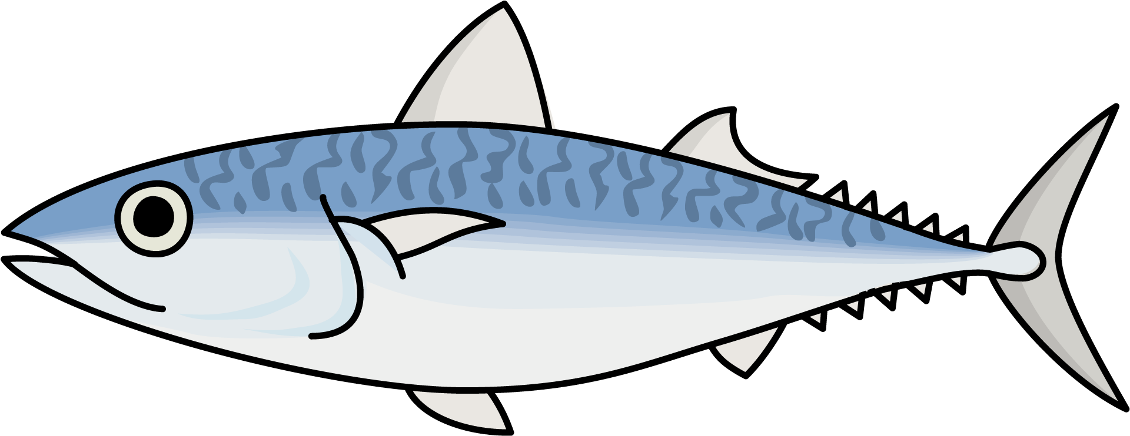
ノルウェー産の冷凍塩サバを
超音波処理したら
とってもおいしくなった。
なぜ？
？
？
？
https://publicdomainq.net/mackerel-fish-0040339/
https://publicdomainq.net/mother-question-0030739/

Slide 13
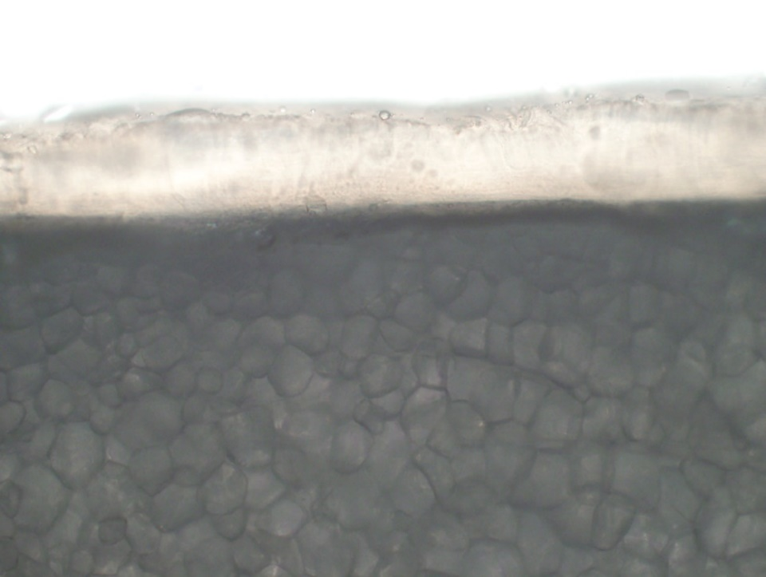
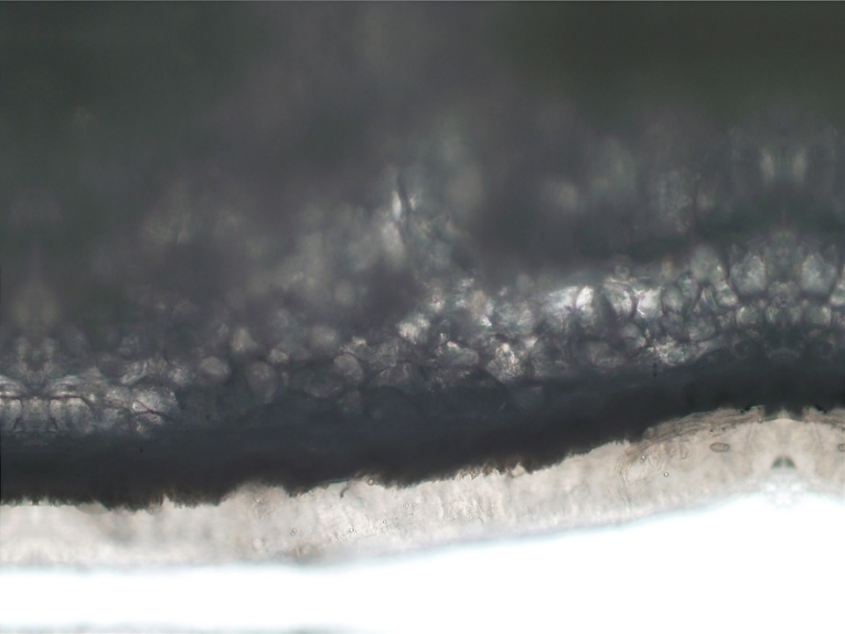
塩サバを超音波洗浄すると、塩サバ表層の脂肪が除去される
透過観察像
透過観察像
酸化脂質の層は透過像においては黒っぽくガビガビな感じに見える
x100
x100
洗浄前
超音波洗浄後
空気中の酸素により酸化した脂質
新鮮な塩サバ
超音波の
キャビテーション効果
まずい
おいしい
まずい
おいしい
まずい
おいしい
長期間の流通
まずい

Slide 14
過酸化脂質が除去されるとおいしくなる理由
我々の体が食べることを想定している「食べるべき」食物が、
我々にとっての「おいしい」食べ物
生き物の体（活きている細胞）は
還元（酸化されていない）状態
O₂
死ぬと抗酸化力がなくなり、
酸化が一方的に進む
還元
酸化
（抗酸化力）
我々の体が想定している食物は、新鮮で酸化していない動植物！
何かを加えておいしくするのではなく、
何かを除去しておいしくなるのは、
本当の「おいしさ」であり、
それは体に良い「おいしさ」

Slide 15
健康
動物の「あるべき姿」
動物が「あるべき環境」
何を食べるか
腸活
食べるべき食べ物
おいしい
（酸化していない）新鮮な動植物
お肉を超音波で洗うことにより、
長時間の流通の過程で酸化したお肉を、
酸化する前に戻すことが可能

Slide 16
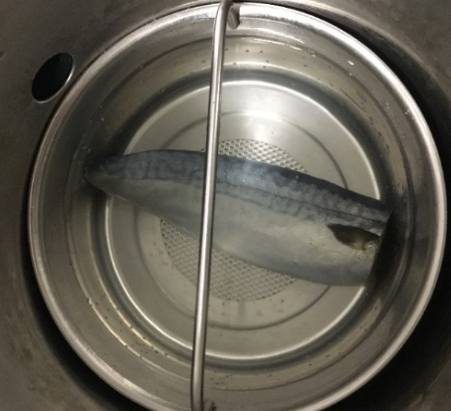
食事がおいしい
心の平和
幸せ
体に良い、健康
医食同源
平和な社会
超音波による肉、魚介類の
酸化脂質の除去
世界平和
何かを加えておいしくするのではなく、
何かを除去しておいしくなるのは、
本当の「おいしさ」であり、
それは体に良い「おいしさ」
これって
すごくね？
(*ﾟ0ﾟ*)

Slide 17
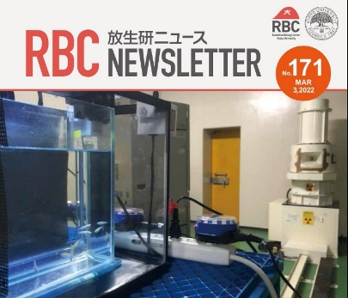

弱い放射線に慢性的に
被ばくする
古くて酸化した食べ物を
食べ続ける
弱い酸化ストレスへの慢性的な暴露

Slide 18
低線量率放射線
還元
酸化した塩サバ
還元
酸化
カラダの健康を酸化と還元の
バランスで捉える。
酸化

Slide 19
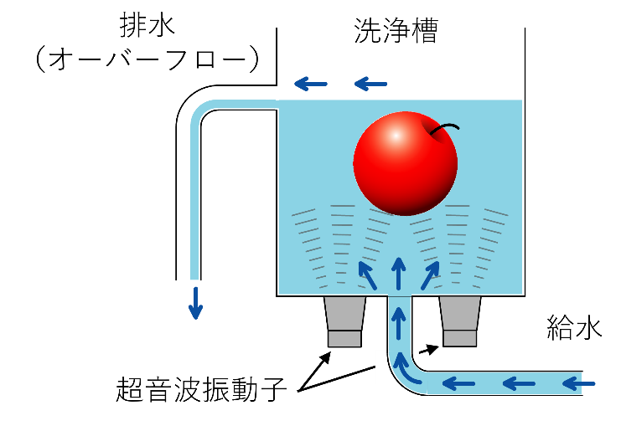
新鮮野菜（クロレラ）
低線量率放射線
還元
超音波洗浄した塩サバ
酸化した塩サバ
還元
酸化
カラダの健康を酸化と還元の
バランスで捉える。
酸化
I have an ultrasonic cleaner,
I have an apple,
Wash it !
家庭用の噴流超音波式食品洗浄機 「PiPi」
せんたんくん
（超音波テクノ誌より）

Slide 20
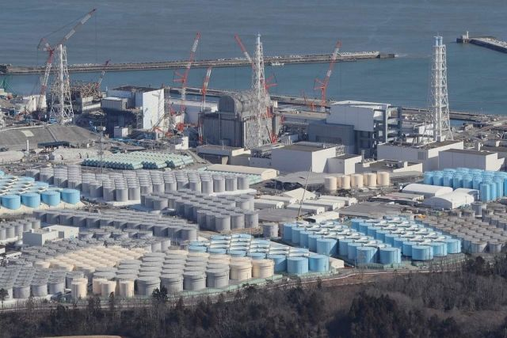

な の で、 僕 は 決 め ま し た。
低線量(率)放射線の長期間慢性被ばく
の動物個体への影響の解明
メダカのカラダは慢性的な抗酸化力不足になっている
2011年 福島第一原発事故
不足している抗酸化力を補給するには
１．新鮮な野菜を食べる
２．安心し、ストレスなく生活する
（東京新聞）
３．酸化していない（新鮮な）肉・魚介類を食べる
超音波洗浄機をもって福島に行って、福島の野菜を洗って
爺さま婆さまに安心して食べてもらうために来年の１０月に
東大を卒業するつもりなので、
原則として学生は募集していません。ごめんなさい。
家庭用の噴流超音波式食品洗浄機 「PiPi」
(https://shop.dunlop.co.jp/shops/36619/information/entry-70697.html)

